Slide 1

Water en energie in beeld
Les 4 Riool-Water-Zuiverings-Installatie

Slide 2
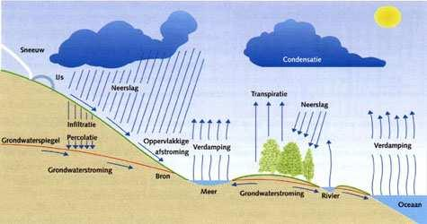
De natuurlijke weg van het water

Slide 3
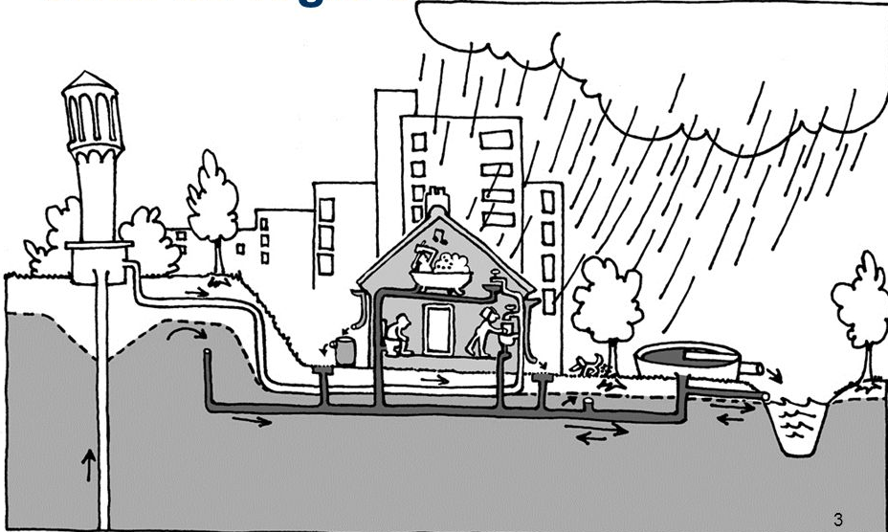
De ingrepen van de mens op het watersysteem
RWZI

Slide 4
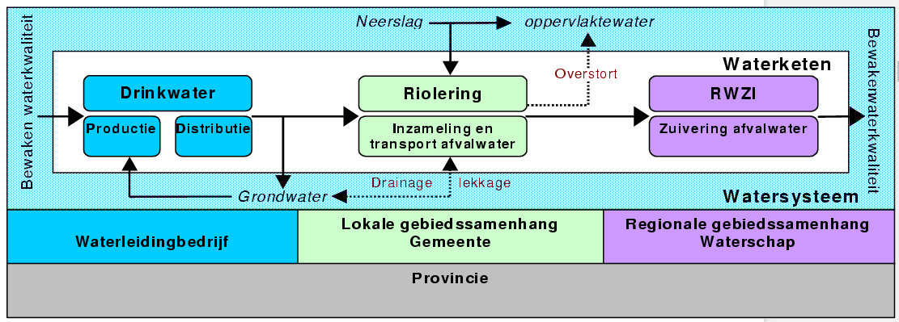
Samenhang en partijen

Slide 5
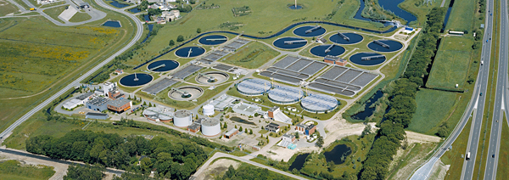
Stappen in de RWZI
Stap 1: Grofvuilverwijdering
Stap 2: Voorbezinking
Stap 3: Biologische reiniging
Stap 4: Nabezinking

Slide 6
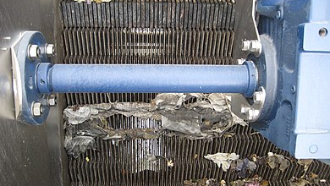
Stap 1: Grofvuilverwijdering
Roosters

Slide 7
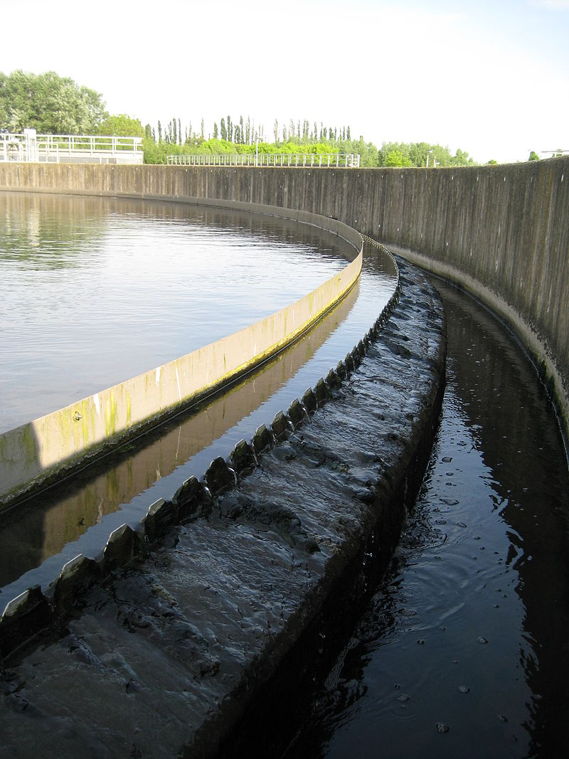
Stap 2: Voorbezinking Zware delen zinken naar de bodem en worden daar afgevoerd Drijvende delen worden afgeroomd

Slide 8
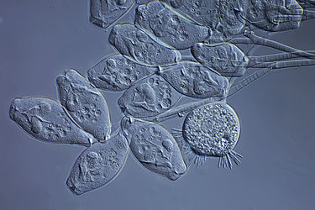
Stap 3: Biologische reiniging
Het actief slib bestaat uit een brede waaier van organismen. Door beluchting kunnen organismen hun werk doen.

Slide 9
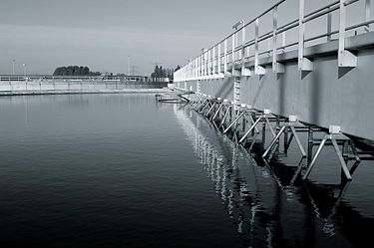
Stap 4: Nabezinking
Scheiding van water van actiefslibmengsel

Slide 10
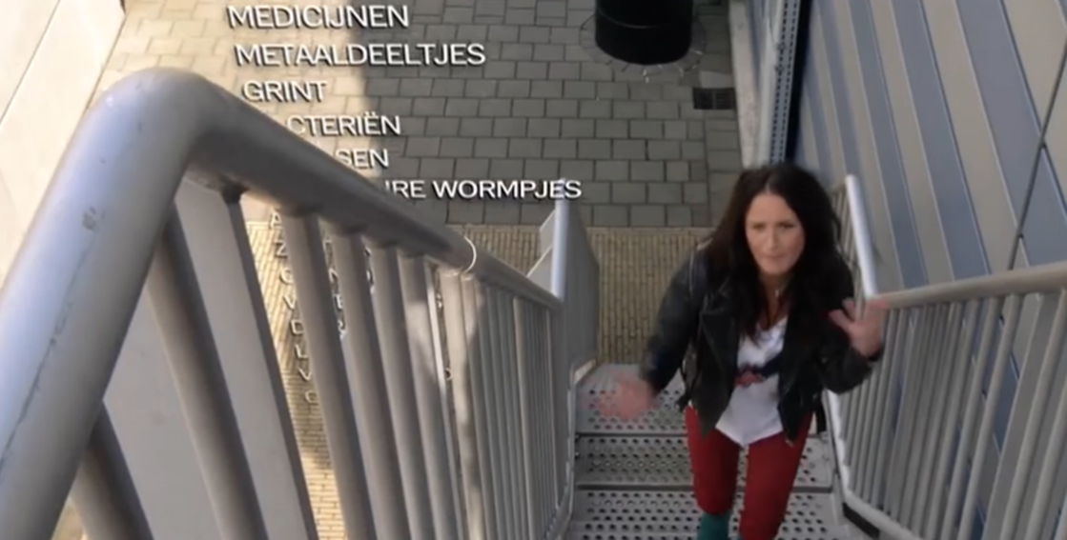
Van plas tot plas
Documentaire:
https://www.youtube.com/watch?v=Z2w2vvI3Nnc

Slide 11
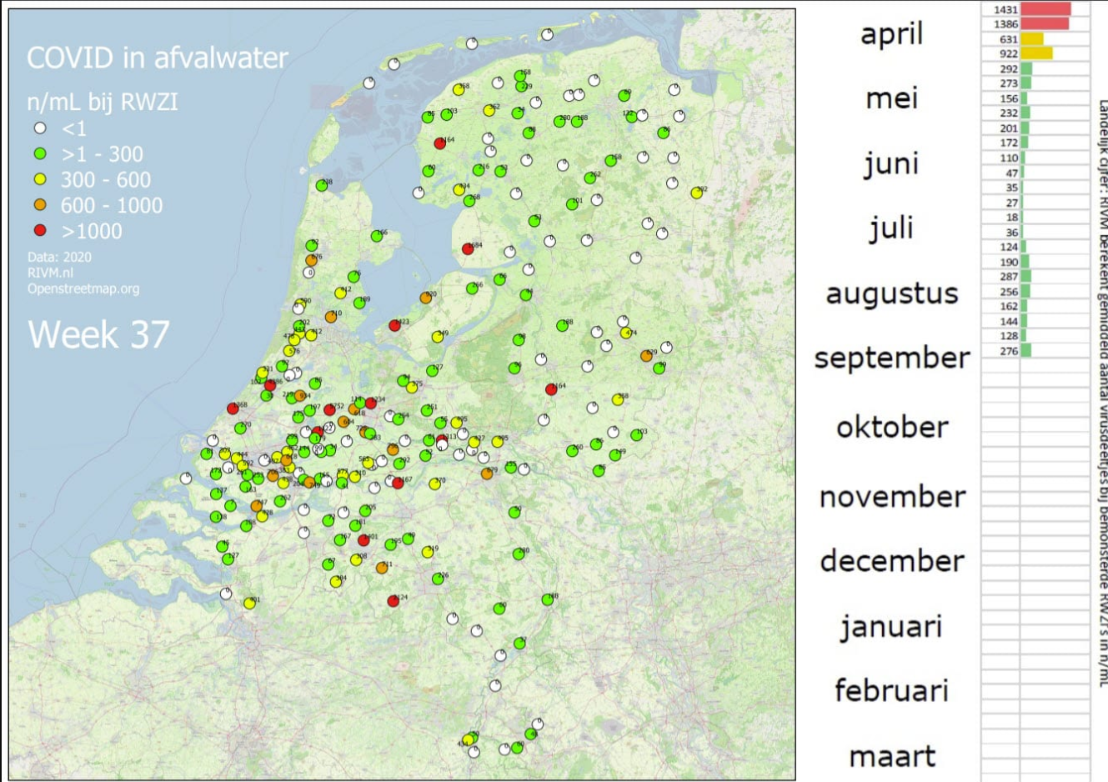
https://www.kwrwater.nl/actueel/wat-het-riool-vertelt-over-het-coronavirus/

Slide 12
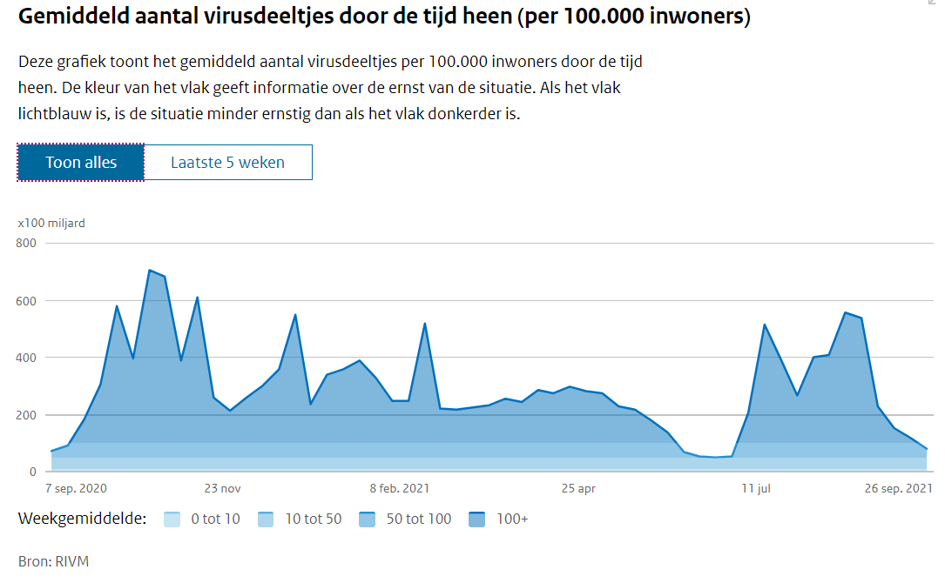
https://coronadashboard.rijksoverheid.nl/gemeente

Slide 13






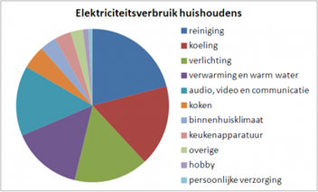
2122 MLO LA4 Mijn verbruik
Leerdoel
Gegevens van eigen drinkwater- en elektriciteitsverbruik analyseren en interpreteren.
Advies geven voor de verduurzaming van je eigen water- en elektriciteitsverbruik.
Gebruik maken van de juiste een- en grootheden van water, elektriciteit en kosten.
Samenwerken
Dit product maak je alleen.
Lever je product in via Teams
Je wordt een groepje feedback friends geplaatst
Geef feedback op de producten van anderen en ontvang feedback
Beschrijf in je reflectieverslag hoe je het feedback geven ervaren hebt.
Deadline product: 12 oktober 2021
Product
Je maakt een onderzoeksverslag met daarin:
Het drinkwater- en elektriciteitsverbruik bij jou thuis, zowel in de eenheden van m³, kWh als in €.
Vergelijking met gemiddeld verbruik van een vergelijkbaar huis/huishouden.
12 nuttige tips voor verduurzaming van de bron en het gebruik voor jullie huishouden.
Bijeenkomsten
College over water en elektriciteit in huis
Expertles met individuele begeleiding
Bronnen
Energiejaarrekening, rekening van drinkwaterbedrijf
Presentaties van de les
Interessante websites
Stappen
Verzamel thuis belangrijke gegevens (zie bronnen)
Inventariseer en onderzoek je eigen gebruik: Wat is het gemiddelde verbruik voor een vergelijkbaar huishouden. Vergelijk dit met je eigen verbruik. Verwerk je gegevens in het verslag en trek je conclusies.
Inventariseer hoe je jouw situatie kunt verduurzamen, verwerk je toegepaste tips in je verslag

